Slide 1
웹 게임 개발 툴 기획
PROJECT | Web Game Tool
TEAM | 기획팀
CLASS | 통합 기획서
Revision | Ver0.01
Author | 유 환국
Date | 2014-03-29 ~ 2014-03-29
History | Ver0.01 | 초안 작성 2014-03-29
NOTE
[Ver0.01] -초안 작업

Slide 2
Contents . . .
01
개요
p. 3
1. Tool Outline
2. 개발 목표 3. 상용화 모델
p. 4
02
Tool 사용 Flow
p. 5
1. 구 UI Icon 재활용
p. 6
p. 7
p. 8

Slide 3
1
개요

Slide 4
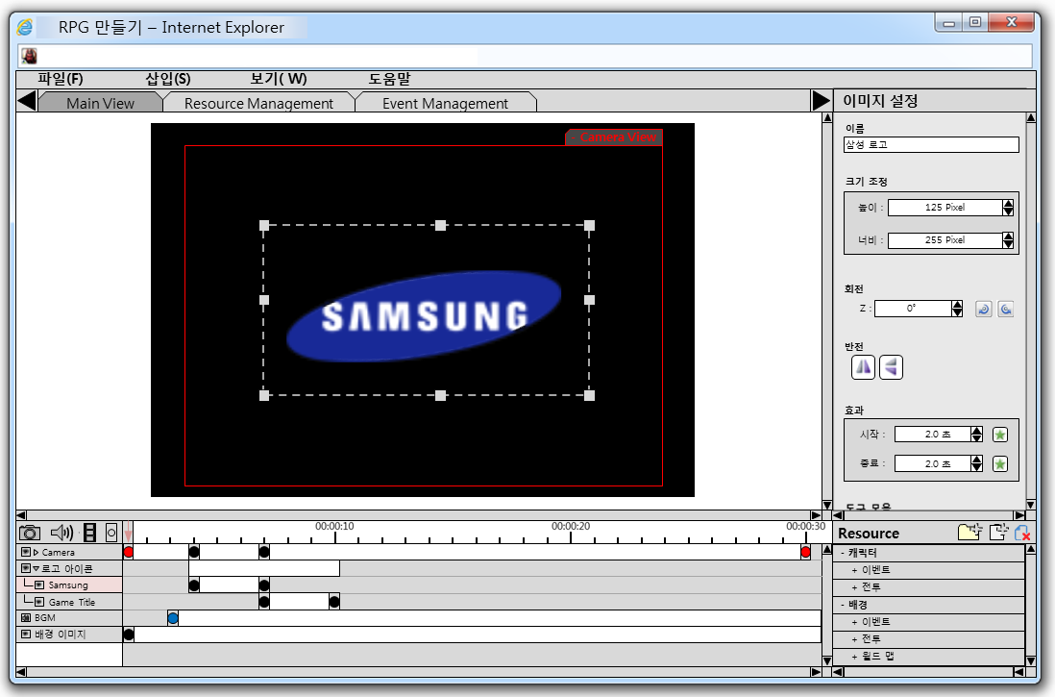
1. Tool Outline

Slide 5
2. 개발 목표
+ 클라우드 서버
- 게임 서비스, 게임 제작 및 데이터 연동. - 어느 PC에서든 작업하던 내용 그대로 이어서 작업 가능. - 어느 PC에서 게임을 플레이 하더라도 저장된 위치에서 게임 이어하기 가능.
+ Web Site 제작
- 게임 제작을 시작 할 수 있음. - 제작 된 게임들을 확인하고 다른 유저가 개발한 게임을 플레이 가능. - 친구 추가, 게시판 이용 등, 전반적인 커뮤니티 기능 사용 가능.
+ Web Game 제작 Tool 개발. (Web 기반 Tool)
- 별도의 클라이언트 다운로드 없이 Web 기반에서 게임 제작 가능 하도록 제작. - 클라우드 서비스를 이용하여, 어느 PC에서든 이어서 작업 가능.
+ 상용화 모델 적용.
- 위 작업이 완료 될 경우 작업 시작.

Slide 6
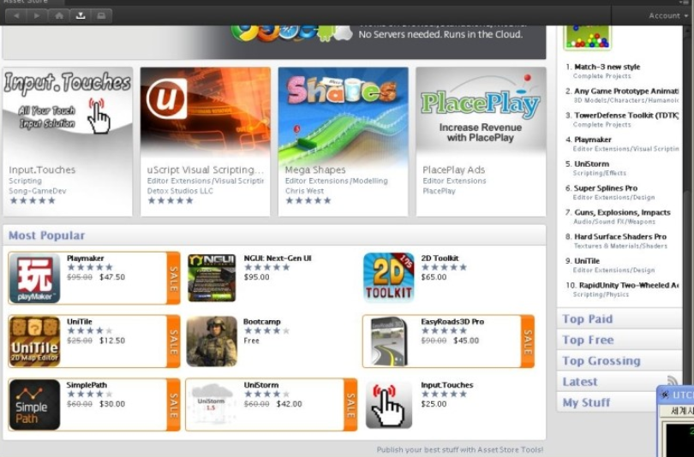


3. 상용화 모델
+ Web Site
유료 이용자
Web Site
캐시 충전
무료 이용자
게임 개발
게임 런칭
Play 횟수에 의해 점수 획득
Cash 재화 획득 가능
+ 무료 이용자 제한
제작 가능한 Scene 제한
10 개
Scene 당 10 MB * 10
클라우드 서버 용량 제한
100 MB
Assets Shop 이용 불가
Assets Shop?
개인이 제작한 게임 개발용 리소스 팩
* 언리얼 엔진 / Unity 엔진의 어셋 기능
+ Cash 상점
Scene 판매 (1개 단위)
Scene 용량 확장
Scene을 추가 할 수 있는 상품
클라우드 서버 용량 확장
Asset 구매 가능
Scene 제한 용량을 확장 할 수 있는 상품
Unity Assets Store
유료 이용자 게임의 유료화
모바일 게임보다 저가의 가격으로 공급
+ 예상되는 문제점
- 사업자 등록이 되지 않은 소규모 게임의 상용화. (심의, 저작권 문제 등)

Slide 7
2
Tool 사용 Flow

Slide 8
1. 개요
최초 Tool 구동
기본 화면
Scene Management
Scene 추가하기
타이틀 화면 구성하기
Resource 추가하기
Node 구성과 이해
버튼 Node 생성
Scene 연결하기
Event Scene
World 구성하기
Event Character 등록
대사 편집하기
분기 생성하기
Battle Scene
World 구성하기
Battle Character
등록
Battle Character
배치
테스트 진행
(Run)
World Scene
World 구성하기
런칭

Slide 9
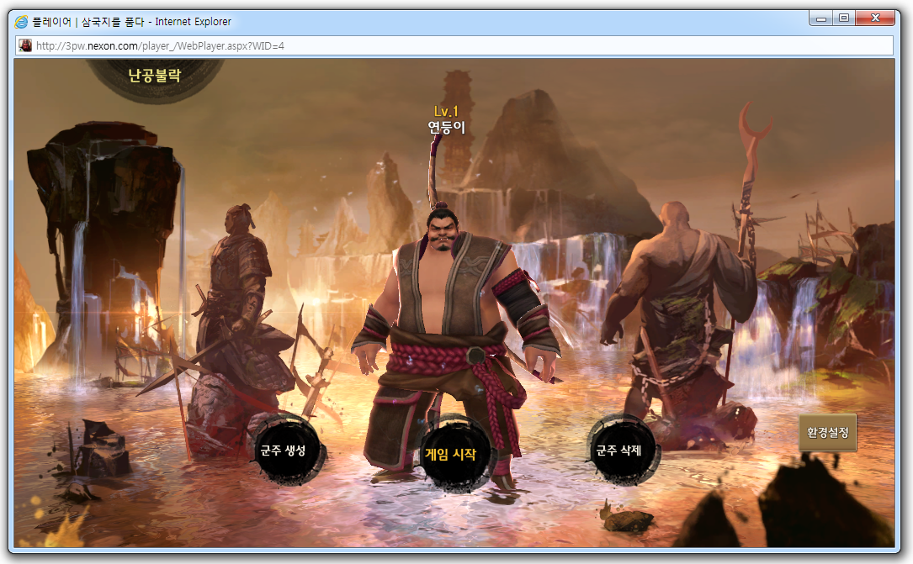




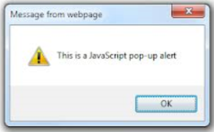
2. 구동
#Tool 명칭 :: 무제 – Internet Explorer
프로젝트 명
파일(F)
삽입(S)
보기( W)
도움말
- 최소 2 byte ~ 최대 20 byte
- 게임의 명칭을 입력
Main View
Resource Management
Scene Management
Camera
- Camera View
개발 장르
새 프로젝트
- Disable 된 콤보박스
- 게임 게시 (Web) 화면의 정렬 값으로 사용.
- SRPG 로 고정. (추후 개발 가능하다면 장르 추가)
프로젝트 명 :
개발 장르 :
SRPG
게임 해상도
게임 해상도 :
- Disable 된 콤보박스
- 1024 * 768 해상도 고정
- (추후 개발 가능하다면 옵션 추가)
1024 x 768
프로젝트 설명 :
(0/200 byte)
프로젝트 설명
- 텍스트 입력 공간
- 게임 게시 (Web) 화면에서 사용.
- 최소 50 byte 입력 최대 ~ 200 byte 입력
Camera
확인
취소
Resource
확인 버튼
- 기본 데이터
- 위 조건을 모두 만족하는지 체크
- 불가 하다면 아래 예외 메시지 출력
- 실패 할 경우, 입력 대기.
예외 처리
- 프로젝트 명이 조건에 맞지 않는 경우 → “프로젝트 명을 올바로 써 주세요. (최소 2byte ~ 최대 20 byte)”
- 프로젝트 설명이 조건에 맞지 않는 경우 → “프로젝트 설명을 올바로 써 주세요. (최소 50 byte ~ 최대 200 byte)”
- 순차적으로 조건 검사 후, 상위 조건이 충족 되었을 경우 하위 조건을 검사.
- Error Msg 는 Window에서 기본으로 제공하는 경고 창 사용.
취소 버튼
- Tool 종료

Slide 10
3. 기본 화면
3-1. 기본 화면 설명
#Tool 명칭 :: # 프로젝트 명칭 :: # Scene 명칭 – Internet Explorer
①
①
타이틀 바
②
- Explorer 가 제공하는 타이틀 바
- “# Tool 명칭 :: # 프로젝트 명칭 :: # Scene 명칭” 표기
- 하단에는 주소 창
파일(F)
삽입(S)
보기( W)
도움말
③
④
Main View
Resource Management
Scene Management
None
- Camera View
②
툴 바
- 현재 페이지에서는 자세히 설명하지 않음.
- 저장, 불러오기, 리소스 추가, 실행하기 등의 기능 제공. - 기본 구성은 이미지와 같음.
③
뷰어
- 작업 중인 화면을 실시간으로 볼 수 있는 공간. - Main View = 게임 화면과 가장 유사한 뷰어. - Resource Management = 리소스 별 설정을 위한 뷰어. - Scene Management = Scene 단위 설정 및 연결 확인.
④
Node Parameters
- 선택 된 Node 별 설정이 가능한 공간. - Node 별로 모양이 변경 됨. - 왼쪽은 아무런 Node가 선택되지 않은 Default 상태.
Camera
Resource
- 기본 데이터
⑤
타임 라인
⑤
⑥
- 현재 Scene 에서 사용되는 Resource 및 상태를 표기. - 시간의 순서에 따라 Node를 추가하여 설정 하는 방식.
- Resource의 종류 = 이미지, 소리, 영상.
- 파일 형식은 세부 기획 단계에서 설명.
⑥
Resource
- 게임 데이터로 사용 할 수 있는 모든 파일. - 설정을 저장하여 언제든 드래그&드롭으로 활용 가능. - 서버에 올라간 데이터만 Resource로 등록 가능.

Slide 11

3. 기본 화면
3-2. Scene Management
#Tool 명칭 :: # 프로젝트 명칭 :: # Scene Management – Internet Explorer
①
Scene 도표
- 만들어진 Scene을 도표화 하여 보여 줌. - 왼쪽은 현재 Main Menu Scene이 선택 된 모습. - Main Menu는 추가/삭제 불가 하며 Scone 0 으로 고정.
파일(F)
삽입(S)
보기( W)
도움말
④
Main View
Resource Management
Scene Management
③
Scene Parameters
①
기본 정보
# Scene 0
②
Scene Type | Main Menu
Scene No. ID | 0
작성자 | # User ID
최초 작성일 | # yyyy-mm-dd
최종 작성일 | # yyyy-mm-dd
최종 작성자 | # User ID
Scene 연결 선
- 끝 부분을 드래그하여 다른 Scene에 연결 가능. - Scene 0 의 “시작 버튼”에 연결 옵션이 있음. (Default) - Scene 연결 속성의 Button이 없을 경우 생성되지 않음.
②
③
Scene 도표 추가 Tool
이름
- Scene을 추가 할 수 있는 Tool - 총 4가지로 구성.
사용 용량
④
15.25 /20 Mb
Scene Parameters
- 선택 된 Scene의 정보 확인 가능.
- Scene 에서 사용중인 용량 (제한) 확인 가능.
- User는 Scene의 이름을 임의로 수정 가능.
Memo
0 / 5000 Byte
⑤
⑤
Memo
- Scene에 대한 정보, 수정 내역 등을 기입할 수 있음.
Scene Management 추가 특징
- Scene 도표를 드래그하여 임의의 위치로 이동 가능.
- #Scene 0 을 제외한 도표는 복사, 붙여 넣기 가능. (Ctrl + C / Ctrl + V)
- Scene 연결 선 및 연결 하는 로직에 대해서는 추후 설명.

Slide 12
3. 기본 화면
3-3. Scene 추가하기
#Tool 명칭 :: # 프로젝트 명칭 :: # Scene Management – Internet Explorer
①
Scene 도표 추가 Tool
- Scene을 추가 할 수 있는 버튼 Tool.
파일(F)
삽입(S)
보기( W)
도움말
Main View
Resource Management
Scene Management
Scene Parameters
②
# Scene 0
②
①
기본 정보
Event Scene
# Scene 1
(E)
Scene Type | Main Menu
Scene No. ID | 0
최초 작성자 | # User ID
최초 작성일 | # yyyy-mm-dd
최종 작성일 | # yyyy-mm-dd
최종 작성자 | # User ID
- 끝 부분을 드래그하여 다른 Scene에 연결 가능. - Scene 0 의 “시작 버튼”에 연결 옵션이 있음. (Default)
③
③
# Scene 2
(B)
Battle Scene
- Scene을 추가 할 수 있는 Tool - 총 4가지로 구성.
④
# Scene 3
(W)
이름
④
사용 용량
World Scene
⑤
15.25 /20 Mb
- 선택 된 Scene의 정보 확인 가능.
- Scene 에서 사용중인 용량 (제한) 확인 가능.
- User는 Scene의 이름을 임의로 수정 가능.
# Game Over
⑤
Memo
0 / 5000 Byte
Game Over
- 다음 Scene으로 연결이 없을 경우 자동으로 Game Over. - Battle Scene의 목표를 달성 못했을 경우 Game Over. - 위 상황 외에 Game Over를 쓸 경우 사용. → Ex) Event 분기 선택에 의한 Game Over - Game Over는 다음 Scene으로 연결 되지 않음.
추가 설명 : 분기에 의한 Scene 연결
분기 (# Case) 사용의 기본 형태.
- Scene 내부에서 분기를 만들 경우, 자동으로 분기 도표(오른쪽)가 생성 되며, 이 연결선은 임의로 수정 할 수 없음.
- Scene Management에서 수정 할 수 없는 연결 선은 점선. 수정 가능 한 선은 실선으로 표기.
- 분기는 # Case No.로 표기되며, 분기를 설정한 Scene 내부에서만 추가/삭제 및 수정 가능.
- 현재 장에서 분기에 의한 Scene 연결은 자세히 다루지 않도록 함.
# Case 1
# Scene 1
(E)
# Case 2

Slide 13
4. 타이틀 화면 구성하기.
4-1. 리소스 추가하기 1
#Tool 명칭 :: # 프로젝트 명칭 :: # Scene 명칭 – Internet Explorer
①
File 추가 버튼 클릭
- Resource 우측의 아이콘 클릭 - Pop-Up 창에서 파일 선택 후 “올리기” 선택 → 다음 장 참조.
파일(F)
삽입(S)
보기( W)
도움말
Main View
Resource Management
Scene Management
None
- Camera View
효과 1
Resource
폴더 추가 및 기능.
Camera
- 기본 데이터
- Resource 우측의 아이콘 클릭
- “ + “ 클릭 시, 하단 데이터 표시.
- “ – “ 클릭 시, 하단 데이터 숨김.
- 폴더를 선택하고 폴더를 추가 할 경우 → 내부 폴더 생성 - 폴더를 드래그 할 경우 → 이동 가능. - 폴더를 폴더에 드래그 할 경우 → 내부 폴더로 이동. - 파일을 폴더에 드래그 할 경우 → 폴더 내부로 이동. - 파일을 최 하단으로 드래그 할 경우→ 폴더 밖으로 이동.
Resource
- 기본 데이터
+
입력 가능

Slide 14
4. 타이틀 화면 구성하기.
4-1. 리소스 추가하기 2
#Tool 명칭 :: # 프로젝트 명칭 :: # Scene 명칭 – Internet Explorer
①
내 자원
- 서버에 올라 가 있는 리스트 확인 가능. - 다중 선택 가능.
파일(F)
삽입(S)
보기( W)
도움말
Main View
Resource Management
Scene Management
None
- Camera View
②
버튼 기능
Resource Add
- 폴더 추가 버튼 → Resource 창과 동일한 로직 - 파일 추가 버튼 (내 PC에서 파일 업로드) → 다음 장 참고 - 리스트에서 선택 된 파일 삭제. → 선택된 파일 없을 때 = Disable
①
효과 1
내 자원
Assets Shop
②
서버 자원 목록
③
이름
용량
최종 수정 일
- 이미지
#yyyy-mm-dd / hh:mm:ss
└ 배경 화면1.jpg
2.45 MB
#yyyy-mm-dd / hh:mm:ss
└ 배경 화면2.jpg
1 MB
#yyyy-mm-dd / hh:mm:ss
└ 시작 버튼.jpg
3 MB
#yyyy-mm-dd / hh:mm:ss
③
서버 리소스 리스트
└ 로드 버튼.bmp
3 MB
#yyyy-mm-dd / hh:mm:ss
└ 종료 버튼.tga
3 MB
#yyyy-mm-dd / hh:mm:ss
- 이름.확장자 / 용량 / 최종 수정일 순으로 확인 가능. - 창 드래그로 크기 조정 가능. → 텍스트가 긴 경우에는 창 크기만큼 짤라서 표기. - 텍스트 정렬 → 이름 : 좌측 정렬 (우측부터 짤림) → 용량 : 우측 정렬 (좌측부터 짤림) → 최종 수정일 : 우측 정렬 (좌측부터 짤림) - 파일 및 폴더 드래그 로직은 Resource 창과 동일.
- 사운드
#yyyy-mm-dd / hh:mm:ss
└ 버튼 사운드.wav
3 MB
#yyyy-mm-dd / hh:mm:ss
└ BGM1.wav
5 MB
#yyyy-mm-dd / hh:mm:ss
④
작업 중.jpg
1 MB
#yyyy-mm-dd / hh:mm:ss
전체 사용량 : 21.45 /100 Mb
⑤
⑤
불러 오기
취소
Resource
Camera
- 기본 데이터
④
서버 사용량 체크
- 서버 용량 최대 100 MB 사용 가능. (개인 당)
⑤
하단 옵션
- 불러오기 → 선택 된 Resource를 Tool로 불러 옴.
- 취소 → 변경 된 서버 자원 목록을 저장 후, 창 닫음.

Slide 15
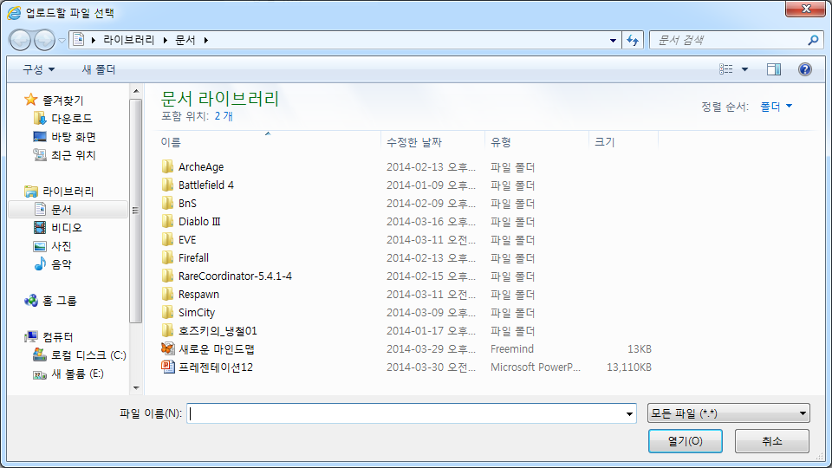
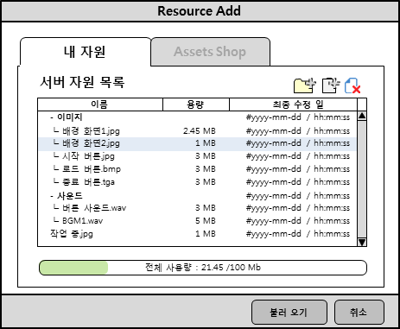
4. 타이틀 화면 구성하기.
4-1. 리소스 추가하기 3
#Tool 명칭 :: # 프로젝트 명칭 :: # Scene 명칭 – Internet Explorer
①
File Upload 기능
- 왼쪽과 같이 윈도우 기본 파일 열기 사용.
- 파일을 하나씩 Upload 가능. - 하나의 파일이 10 Mb를 넘을 수 없음. - 10 Mb를 넘을 경우 Error Msg 출력. → “ 파일 하나당 10MB 를 넘을 수 없습니다.”
파일(F)
삽입(S)
보기( W)
도움말
Main View
Resource Management
Scene Management
None
①
- Camera View
효과 1
- 조건 충족 시 하단과 같이, Upload 창 뜸.
Resource Upload
0.4 Mb / 1.25 Mb
1,564 Kbyte/Sec
Resource
- Upload 완료 후, “Resource” 창 Open
Camera
- 기본 데이터
→ “업로드 할 파일 선택” 창 시에는 Resource 창 Close.

Slide 16
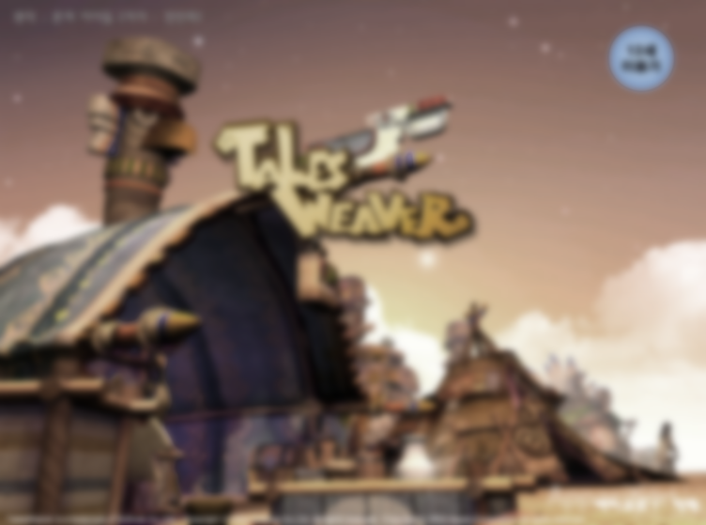

4. 타이틀 화면 구성하기.
4-1. 리소스 추가하기 4
#Tool 명칭 :: # 프로젝트 명칭 :: # Scene 명칭 – Internet Explorer
①
타이틀 배경1.jpg 드래그 & 드롭
- Resource 파일에서 데이터를 Main View로 끌어 오거나, - 타임라인에 끌어올 경우 왼쪽과 같이 화면이 변경 됨. - 끌어 온 데이터가 활성화 됨. → Main View에서 선택 됨. (크기 조정 및 이동 가능) → 타임라인에 이미지 파일이 추가되고, 신규 노드 생성. → Node Parameters 가 “이미지 설정” 으로 변경.
- Resource 에서 동일한 파일을 중복하여 가져 올 경우. → 타이틀 배경1(1) 이라는 이름으로 새롭게 Node 생성. → 파일을 동일하지만 별도의 객체로 인식.
파일(F)
삽입(S)
보기( W)
도움말
Main View
Resource Management
Scene Management
이미지 설정
- Camera View
이름
타이틀 배1
크기 조정
높이 :
125 Pixel
효과 1
255 Pixel
너비 :
회전
Z :
0˚
반전
효과
시작 :
2.0 초
종료 :
2.0 초
Camera
Resource
타이틀 배경1
- 기본 데이터
①
└ 타이틀 배경1.jpg

Slide 17
4. 타이틀 화면 구성하기.
4-2. 노드의 구성과 이해 1
①
노드의 종류
Base Node
Image Node
1개 이하의 이미지 데이터로만 이루어 져 있음.
Sound Node
1개 이하의 사운드 데이터로만 이루어 져 있음.
Character Node
Event Character Node
C
C
C
C
C
일러스트, 각종 모션, 사운드가 포함된 Node
Battle Character Node
C
C
C
C
C
모션, 사운드, 밸런스 테이블 등이 포함된 Node
Public
Go to
Ground Node
Event Ground Node
G
1개 이상의 이미지로 이루어진 Node
Stop
Battle Ground Node
1개 이상의 이미지 + 타일맵 구성 가능한 Node
loop
G
Event Scene
Event Start
Function Node
Button Node
B
4가지 상태 이미지 + 사운드로 구성된 Node
Event End
Case Node
선택지. (분기 설정을 위한 Node)
Battle Scene
Event Start
C
Script Node
대사 Node (Event Character Node의 일러스트값을 참조 함.)
Battle Start
S
Battle End
Event Node
E
Scene 내부의 상태 전환을 위한 Node
Event End

Slide 18
4. 타이틀 화면 구성하기.
4-2. 노드의 구성과 이해 2
②
Base Node 조작
- 기본 리소스를 추가 할 경우 시작 – 끝이 있는 노드. - 아래와 같이 두 개의 Node가 추가 됨.
- 노드를 선택 할 경우, 선택된 노드가 초록색으로 활성 - 선택 된 노드를 Shift + 클릭 하면 선택된 노드를 해제 할 수 있음. - 선택되지 않은 노드를 Shift +클릭 하면 중복하여 노드를 선택. → 단, 2개 이상의 노드를 선택 할 경우, Node Parameters 가 공란. → 해당 상태에서는 Node의 복제/삭제만 가능.
- 시작과 끝 노드는 삭제 불가.
- 노드는 Ctrl + 드래그 or C / V를 통해서 복사 가능.
- 마우스 선택 & 드래그를 통하여 Node의 타임 조절 가능.
복제된 마지막 노드가 선택 됨.
1초 단위로 드래그 가능.
- 중간 “노드”의 삭제는 아래와 같이 작동
- 중간 노드의 “데이터” 삭제는 아래와 같이 작동
실선은 해당 구간 이미지 및 사운드가 출력되지 않음.
- 하나의 “기본 Node”에 두 개 이상의 데이터가 들어가지 않도록 함.
- 다른 Node들의 내용은 세부 기획에서 다루도록 함.

Slide 19
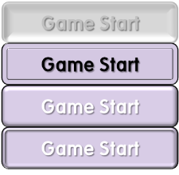
4. 타이틀 화면 구성하기.
5-1. 버튼 Node 생성 1.
#Tool 명칭 :: # 프로젝트 명칭 :: # Scene 명칭 – Internet Explorer
잘못된 예.
- 앞서 Base Node 외의 경우에는 별도의 처리 과정 필요. - Base Node와 같이 추가 할 경우 왼쪽과 같이 적용 됨.
파일(F)
삽입(S)
보기( W)
도움말
Main View
Resource Management
Scene Management
이미지 설정
- Camera View
이름
StartButton
크기 조정
올바른 공정.
높이 :
125 Pixel
효과 1
255 Pixel
Resource 폴더 생성
너비 :
회전
마우스 오른쪽 클릭
Z :
0˚
반전
Set Node → Button
효과
시작 :
Resource Management (Viewer)
2.0 초
종료 :
2.0 초
Resource
Image 추가 및 Parameter 설정
Camera
- 기본 데이터
타이틀 배경1
└ 타이틀 배경1.jpg
Sound 추가 및 Parameter 설정
StartButton
└ StartButton.jpg
Main View 에 드래그&드롭

Slide 20
4. 타이틀 화면 구성하기.
5-1. 버튼 Node 생성 2.
#Tool 명칭 :: # 프로젝트 명칭 :: # Scene 명칭 – Internet Explorer
Button :: Resource Management
- 모든 버튼은 왼쪽 창과 같은 설정 창을 가짐.
파일(F)
삽입(S)
보기( W)
도움말
Main View
Resource Management
Scene Management
Button Node Parameters
이름
데이터 연결
StartButton
크기
- 버튼은 3개의 데이터 양식을 요구 함. → 이미지 파일 1개. → 사운드 파일 2개. - Resource 창에서 드래그하여 적재적소에 놓음.
높이 :
125 Pixel
효과 1
255 Pixel
너비 :
*Default = 이미지 사이즈
분할
EA :
4
# Click Sound
세로 :
(Default)
가로 :
데이터 연결
Click.Wav
버튼 순서
- 버튼은 3개의 데이터 양식을 요구 함. → 이미지 파일 1개. → 사운드 파일 2개. - Resource 창에서 드래그하여 적재적소에 놓음. - 사운드의 경우 아래와 같이 변경 됨.
1 :
Disable
2 :
# Mouse Over Sound
Default
Up
3 :
Down
4 :
Over.wav
Start Button
Resource
# Mouse Over Sound
# Mouse Over Sound
StartButton
B
- 기본 데이터
Over.wav
└ 타이틀 배경1.jpg
Click.wav
└ StartButton.tga
└ Over.Wav
Over.wav
└ Click.wav
* Button :: Start Button
→ 스피커 아이콘 선택 시 사운드 Play.
이미지 데이터의 사이즈 조절
Resource 창에서의 표기
- 붉은 선을 드래그 하여 좌우상하, 대각선으로 크기 조정 가능. - Default는 이미지의 전체 사이즈로 설정 됨.
- “*Button :: “ 수식어 붙음. - 기본 조건 충족하지 못할 때. (이미지 파일1개, 사운드 파일 2개) 타임라인으로 사용 불가. → Error MSG 출력. “이미지 또는 사운드 파일이 연결되지 않았습니다.”

Slide 21

4. 타이틀 화면 구성하기.
5-1. 버튼 Node 생성 3.
#Tool 명칭 :: # 프로젝트 명칭 :: # Scene 명칭 – Internet Explorer
설정 완료된 Button Node 의 추가.
- 기존 Resource와 동일하게 등록. - Node는 왼쪽과 같이 1개만 등록 됨. → (사운드, 이미지는 표시하지 않음)
파일(F)
삽입(S)
보기( W)
도움말
Main View
Resource Management
Scene Management
이미지 설정
- Camera View
이름
StartButton
크기 조정
높이 :
125 Pixel
효과 1
255 Pixel
설정 완료된 Button Node 의 설정.
너비 :
- 이미지 설정을 할 수 있음. - 단, 애니메이션 효과 (나타나는 것과 사라지는) 없음. - 버튼 양식의 “기능” 있음. → Disable : 체크 시 해당 버튼 비 활성화. → 연결 : Scene 의 경우 다른 Scene으로 연결 가능.
회전
Z :
0˚
반전
기능
Disable
연결 기능
연결
Scene
- Scene의 종류에 따라 옵션이 존재. - Main Menu Scene 에서는 아래 세 가지만 가능. → Scene : 다른 Scene으로 연결. (2개 이상 생성 가능) → Load : 이전 저장 시점부터 시작. → Exit : 게임 종료.
Camera
Resource
타이틀 배경1
- 기본 데이터
StartButton
B
└ 타이틀 배경1.jpg
└ StartButton.tga
└ Over.Wav
└ Click.wav
* Button :: Start Button

Slide 22
4. 타이틀 화면 구성하기.
6-1. Scene 연결하기.
#Tool 명칭 :: # 프로젝트 명칭 :: # Scene Management – Internet Explorer
Scene 연결 Button(Start Button) 과 Scene 연결 선.
- 이전 Page에서 Scene을 연결하는 Button을 만듦. → 이후부터 Main menu를 다른 Scene에 연결 가능. → Scene 연결 버튼을 만든 수 만큼 연결 선 확장 가능. - 위 기능으로 게임 시작부터 분기를 생성 할 수 있음. → 캐릭터 챕터 별 시작 등, 다양하게 사용 가능. → 왼쪽 이미지는 2개의 시작 버튼 사용시 참고 이미지.
파일(F)
삽입(S)
보기( W)
도움말
Main View
Resource Management
Scene Management
Scene Parameters
# Scene 0
기본 정보
StartButton1
# Scene 1
(E)
Scene Type | Main Menu
Scene No. ID | 0
최초 작성자 | # User ID
최초 작성일 | # yyyy-mm-dd
최종 작성일 | # yyyy-mm-dd
최종 작성자 | # User ID
StartButton2
# Scene 2
(B)
# Scene 3
(W)
이름
사용 용량
15.25 /20 Mb
# Game Over
Memo
0 / 5000 Byte

Slide 23




4. 타이틀 화면 구성하기.
7-1. 타이틀 화면 최종 구성 화면.
#Tool 명칭 :: # 프로젝트 명칭 :: # Scene 명칭 – Internet Explorer
Event Node → Stop Node의 사용.
E
- 20 초 이후 화면이 사라지는 문제 발생. - 문제 해결하기 위해 아래 세 가지 Node 사용 가능. → Stop Node : 해당 타임라인에서 정지. (입력 대기) → Go to Node : 지정한 타임라인으로 이동. → Loop Node : 특정 시작/끝 지점을 무한 or 지정 반복. - 배경 화면에 애니메이션이 없으므로, Stop Node 사용. → Button 은 사라지지 않으므로 버튼 선택에 의해서만 Scene 전환 가능.
파일(F)
삽입(S)
보기( W)
도움말
Main View
Resource Management
Scene Management
None
- Camera View
이름
StartButton
크기 조정
높이 :
125 Pixel
효과 1
255 Pixel
너비 :
회전
Z :
0˚
반전
기능
Disable
연결
Scene
Camera
Resource
타이틀 배경1
+ 기본 데이터
Start Button
* Button :: Start Button
Load Button
B
* Button :: Load Button
Exit Button
B
* Button :: Exit Button
Stop Node
B
E
* Stop :: Stop Node

Slide 24
3
세부 기획서

Slide 25
Game Start
Load
Exit
Game Start
Load
Exit
Game Start
Load
Exit
Game Start
Load
Exit

Slide 26
4. 타이틀 화면 구성하기.
4-2. 카메라 설정
#Tool 명칭 :: # 프로젝트 명칭 :: # Scene 명칭 – Internet Explorer
파일(F)
삽입(S)
보기( W)
도움말
Main View
Resource Management
Scene Management
Camera
- Camera View
해상도
1024 x 768
Fixed
카메라 효과
Fade In
효과 1
세부 효과 설정
시간 :
2.0 초
색상 :
Camera
Resource
- 기본 데이터
└ 타이틀 배경.jpg

Slide 27

RPG 만들기 – Internet Explorer
파일(F)
삽입(S)
보기( W)
도움말
이미지 설정
Main View
Resource Management
Event Management
- Camera View
이름
삼성 로고
크기 조정
높이 :
125 Pixel
너비 :
255 Pixel
회전
Z :
0˚
반전
효과
시작 :
2.0 초
종료 :
2.0 초
Camera
Resource
로고 아이콘
- 캐릭터
Samsung
+ 이벤트
Game Title
+ 전투
BGM
- 배경
배경 이미지
+ 이벤트
+ 전투
+ 월드 맵
Tool 화면

Slide 28


1.
#Tool 명칭 :: # 프로젝트 명칭 :: # Scene Management – Internet Explorer
파일(F)
삽입(S)
보기( W)
도움말
Main View
Resource Management
Scene Management
Scene Parameters
# Scene 0
기본 정보
Event
Scene Type | Main Menu
Scene No. ID | 0
작성자 | # User ID
최초 작성일 | # yyyy-mm-dd
최종 작성일 | # yyyy-mm-dd
최종 작성자 | # User ID
# Game Over
# Case 1
# Scene 3
(B)
# Case 1
Battle
# Scene 1
(E)
# Case 2
# Case 2
World
이름
Game
Over
# Scene 4
(B)
# Scene 5
(W)
사용 용량
15.25 /20 Mb
# Game Over
Memo
0 / 5000 Byte
Scene Management

Slide 29
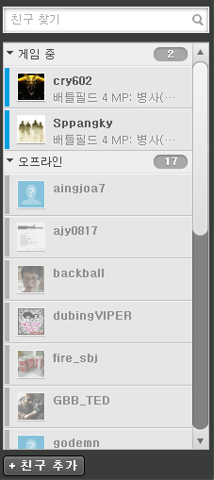
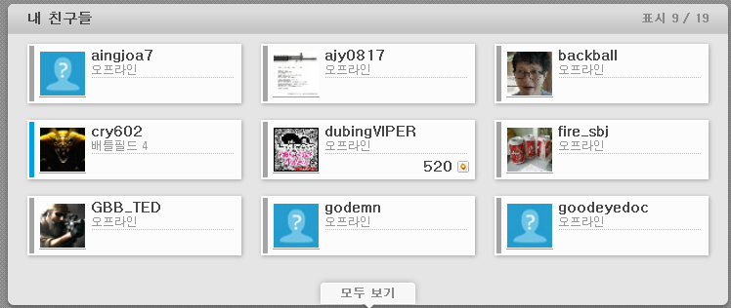
재미로 해본거…
RPG 만들기 – Internet Explorer
파일(F)
삽입(S)
보기( W)
도움말
Main View
Resource Management
Event Management
Camera
- Camera View
새 프로젝트
프로젝트 명 :
해상도 :
1024 x 768
참여 인원 :
Camera
Resource
확인
취소
- 기본 데이터

